Slide 2
一 进位加法和退位减法
第5课时 十几减8、7

Slide 3
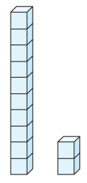
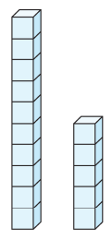

Slide 4
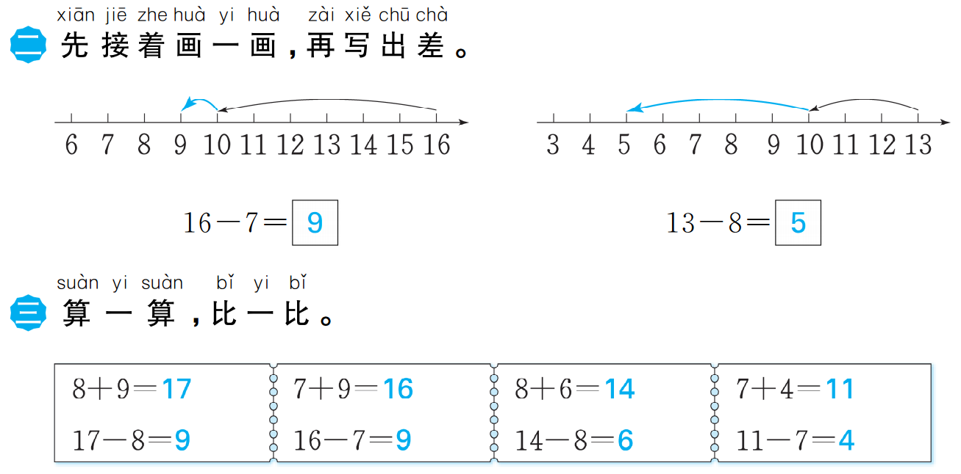

Slide 5
